Slide 1
FLOOR SEGMENTATION
Александр ЛЕОНТЬЕВ

Slide 2
Параметры модели детекции
1. Размер входных изображений
512 на 512 пикселей – Размер изображений в трейне
4. Соотношение трейн / валидация
75% / 25%
4. Предобученная модель
YOLOv5 / Yolov5l – модель была выбрана исходя из соотношения качества и времени на обучение на локальной машине
4. Batch size
2 – максимальный размер при имеющихся вычислительных ресурсах локального компьютера
4. Количество эпох
50 эпох

Slide 3
Параметры модели Сегментации
1. Размер входных изображений
512 на 512 пикселей – Размер изображений в трейне
2. Количество классов
2 классов – фон и стена/окно
3. Взвешивание классов
Нет – расчет лосса производился только на классе стены/окна
4. Соотношение трейн / валидация
75% / 25%
4. Предобученная модель
ResNext50 – эта модель показала наилучший результат по сравнению с остальными
4. Скорость обучения
1e-4
4. Loss
Jakard loss
4. Batch size
4 – максимальный размер при имеющихся вычислительных ресурсах локального компьютера
4. Количество эпох
20

Slide 4
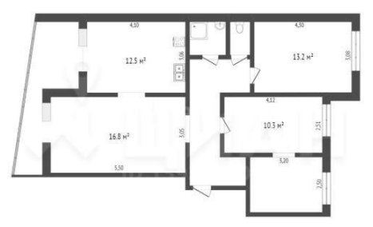
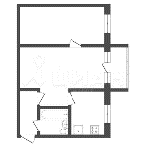
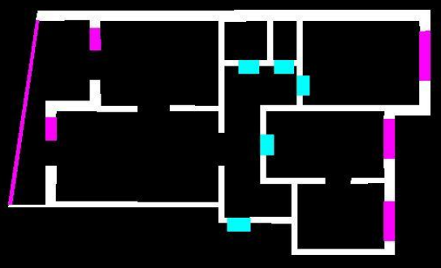
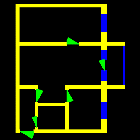
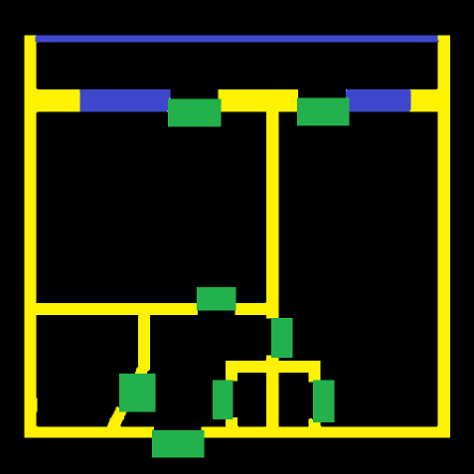
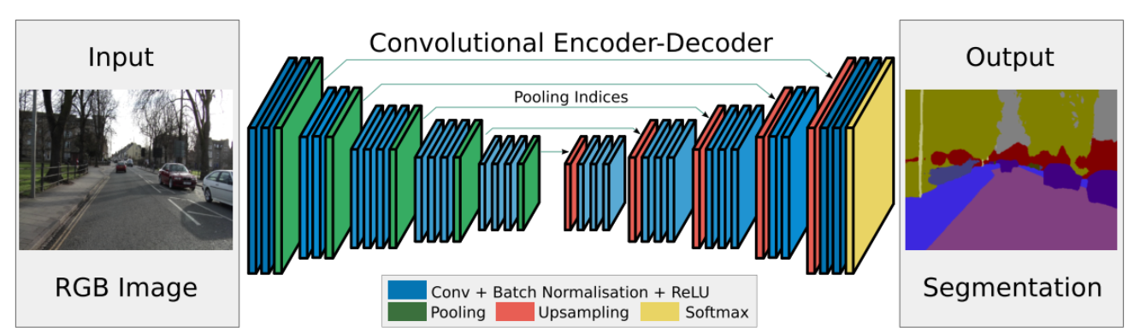
Модель Сегментации
Стены и окна планов БТИ тестовой выборки были сегментированны с использованием предобученной модели ResNext50.
Цель: разработка алгоритма сегментации планов БТИ (стены, окна, двери)
images
masks
dataset
Входные данные (5000 размеченных изображений)
Предобработка данных
Модель детекции
Модель сегментации
Двери определялись с использованием предобученной модели детекции Yolo5l.

Slide 5
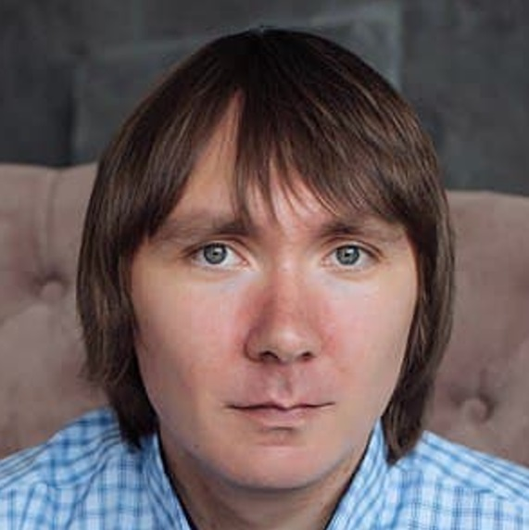
Благодарю за внимание
Александр Леонтьев
89313618608
Leontev.Aleksandr.n@gmail.com

